Slide 1





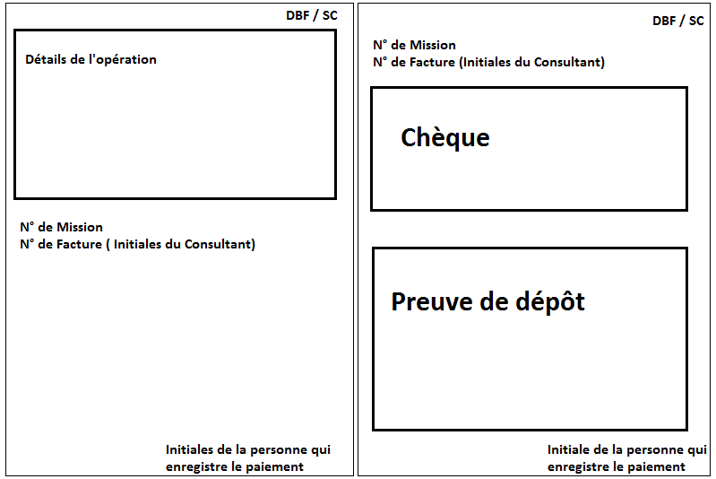
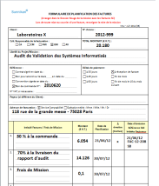


PLANIFICATION
EMISSION
PAIEMENT
Selon les accords contractuels et l'avancement de la prestation
Réception du chèque ou du virement
Accord contractuel du Client
Copies pour SC et pour DBF
Le Consultant complète le Formulaire de planification de facture et le remet au Factureur
Le Consultant demande l'émission de la facture au Factureur – Coche "A émettre" sur le fichier de planification
Le Factureur enregistre l'émission de la facture dans dans le Portail
Le Factureur enregistre le paiement dans le Portail et le signale sur les copies SC et DBF
et complète le formulaire
Le Factureur planifie la facture dans le Portail
RELANCE
Consultation du Portail
Relances
Fac copie sur papier blanc pour SC
Fac copie sur papier à en-tête pour DBF
Fac sur papier à en-tête pour Client

